Slide 1
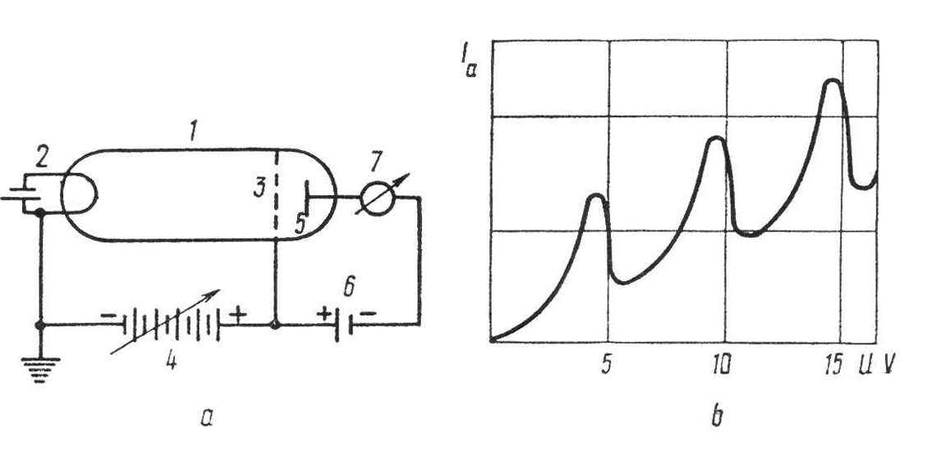
Elektronų lygmenų kvantavimas – Franko ir Herco bandymas
Boro teoriją patvirtino Franko ir Herco eksperimentas (1913 m.), kuriuo buvo įrodyta,
kad atomas gali sugerti tiktai tam tikrų dydžių energijas.
Eksperimento esmė – elektroninio vamzdžio, pripildyto praretintomis dujomis
voltamperinė charakteristika.
Katodui emituojant elektronus, srovė tolydžiai didėja.
Kai elektronų energija E<4,9 eV, elektronai susiduria su gyvsidabrio atomais tampriai
ir energija neprarandama.
Pasiekus energijai 4,9 eV, 9,8 eV, 14,7 eV vyksta netamprūs susidūrimai, elektronai
atiduoda dalį savo energijos, o srovė sumažėja.
Elektronu sugėrimo energijos atitinka paskaičiuotas pagal Balmerio formulę.

Slide 2
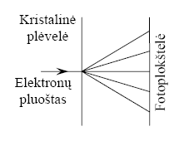
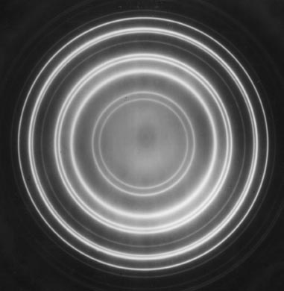
Dvejopa mikrodalelių prigimtis. Elektronų difrakcija
K.Devisonas ir L.Džermeris pirmieji pastebėjo į nikelio monokristalo paviršių krintančių
elektronų difrakciją.
P.Tartakovskis bei H.Tomsonas stebėjo greitų elektronų difrakciją, jiems praeinant pro
labai ploną ~1 µm metalo foliją.
Nufotografuotas elektronų difrakcijos vaizdas vadinamas elektronograma.
1929 m. I.Estermanas ir O.Šternas gavo helio atomų ir vandenilio molekulių difrakciją
ličio fluorido monokristale.
1936 m. H.Halbanas ir P.Preisverkas atrado neutronų difrakciją.

Slide 3
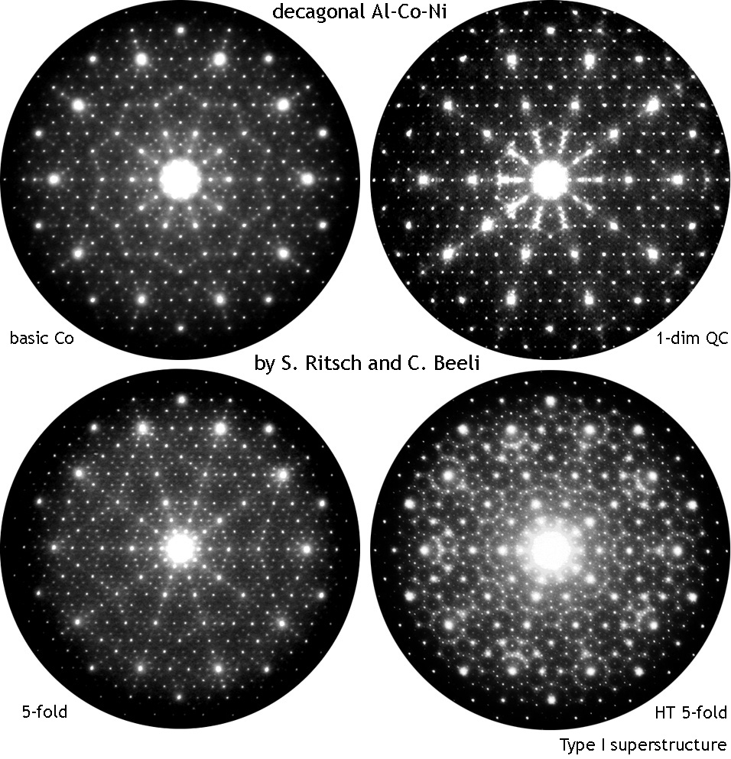
Elektronų difrakcija sudėtinguose kristaluose

Slide 4
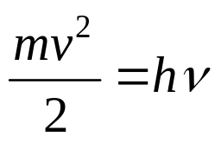
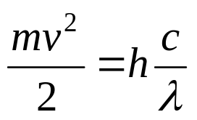

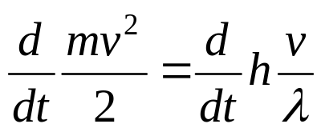
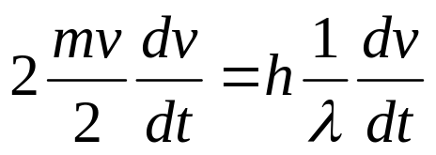
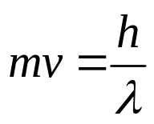
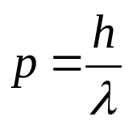
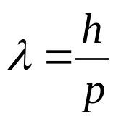
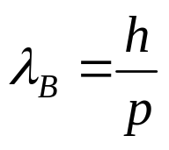
Dvejopa mikrodalelių prigimtis. De Broilio hipotezė ir banga.
Atomų emisiniai spektrai, Franko ir Herco bandymas, elektronų ir neutronų difrakcija
aiškiai rodo, kad mikrodalelės pasižymi banginėmis savybėmis.
1924 m. L de Broilis priėjo išvadą, kad dvejopa prigimtis būdinga ne tik šviesai; šis
reiškinys mikropasaulyje yra universalus, t.y. kiekviena dalelė pasižymi ir bangų, ir
korpuskulų savybėmis. Šis teiginys pavadintas de Broilio hipoteze.
Remdamasis šia hipoteze, de Broilis prilygino fotono (kaip energijos kvanto dalelės)
energiją klasikinei dalelės kinetinės energijos išraiškai.
Išdiferencijavę, abiejose pusėse gausime impulso išraiškas:
- dydis vadinamas de Broilio bangos ilgiu.

Slide 5
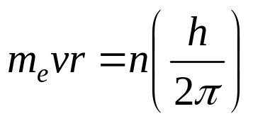
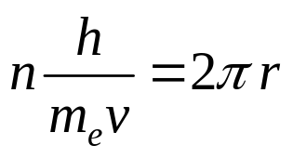
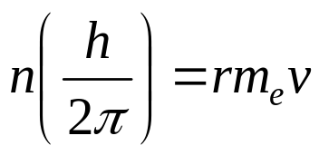
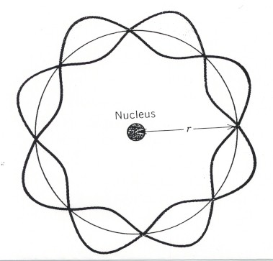

Dvejopa mikrodalelių prigimtis. De Broilio hipotezė ir banga.
Taikant de Broilio bangos sąvoką ir bangos ilgį galima giliau paaiškinti ir Boro
teoriją ir elektronų difrakciją.
Boro teorijos 1 postulatas – elektronų lygmenų kvantavimas:
Tarkime hipotezę, kad elektronas kaip banginė dalelė gali judėti tik tokia apskritimine
orbita, kai joje telpa sveikas de Broilio bangos ilgių skaičius. Tai yra:
Gavome Boro atomo elektronų lygmenų išraišką.
Tuo paaiškinamas elektronų lygmenų diskretiškumas.
Tai viena iš kvantinės mechanikos sąlygų, nusakančių, kad elektronas atomo orbitoje
gali užimti tik tokius lygmenis, kad orbitos ilgyje tilptų sveikas elektrono de Broilio
bangų ilgių skaičius.
Naudojant de Broilio bangą nesunkiai paaiškinama elektronų difrakcija.

Slide 6
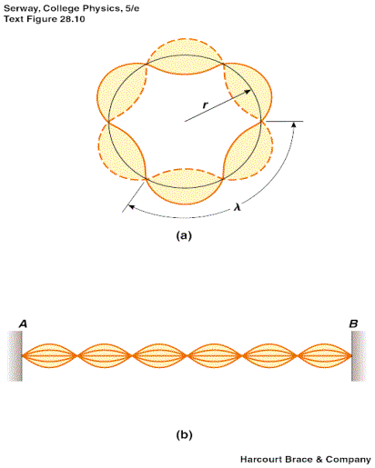
Dvejopa mikrodalelių prigimtis. De Broilio hipotezė ir banga.

Slide 7
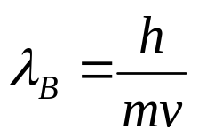
Dvejopa mikrodalelių prigimtis. De Broilio bangos savybės
Kaip matome iš de Broilio bangos ilgio išraiškos, bangos ilgis priklauso
nuo dviejų parametrų: objekto masės ir judėjimo greičio.
Dėl Planko konstantos mažos vertės visų makroskopinių dalelių, net ir mažiausių,
banginės savybės nėra esminės.
Makroskopinių objektų masė yra sąlyginai didelė, todėl de Broilio bangos ilgis yra
nykstamai mažas.
Visai kitaip yra su mikrodalelėmis.
Pvz.: elektrono de Broilio bangos ilgis jam judant greitinančiame potencialų skirtume
U=100 V, tai . λ=1.2225 Å. Tai – mažiau nei normalus nuotolis tarp atomų kristale.
De Broilio bangos ilgis priklauso ir nuo greičio ir yra jam atvirkščiai proporcingas.

Slide 8
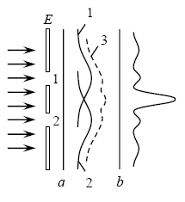
Dvejopa mikrodalelių prigimtis. De Broilio bangos savybės
Aprašyti elektronų bei neutronų bandymai buvo atliekami su jų pluoštais, todėl nebuvo
tiesiogiai atsakyta ar banginės savybės būdingos kiekvienai atskirai paimtai
mikrodalelei.
Atsakymas išplaukė iš 1949 m. V.Fabrikanto su bendradarbiais atlikto eksperimento.
Jie, ilgą laiką leisdami į kristalą vieną po kito elektronus, gavo difrakcinį vaizdą, kuris
nesiskyrė nuo vaizdo, gaunamo leidžiant vienu metu tą patį dalelių skaičių.

Slide 9
Heizenbergo neapibrėžtumo sąryšis.
Klasikinėje mechanikoje bet kokį makrokūno būseną galima aprašyti trimis padėties
koordinatėmis x, y, z ir tuo pačiu metu nuo padėties priklausančiomis trejomis impulso
projekcijomis p_{x}, p_{y}, p_{z}.
Mikrodalelių banginės savybės – difrakcija ir interferencija rodo mikrodalelių banginę
prigimtį.
De Broilio banga, tai nefizikinė banga, ji yra labai patogi matematinė priemonė
neįprastoms mikrodalelių savybėms paaiškinti.
De Broilio banga rodo tik dalelės aptikimo konkrečiame erdvės taške tikimybę.
Kadangi padėties erdvėje tikimybė priklauso nuo judėjimo greičio, kvantinėje
mechanikoje neįmanoma tiksliai nusakyti tuo pat metu mikrodalelės padėtį ir impulsą.
Todėl, norint apibrėžti šiuos dinaminius dydžius, įvedami verčių intervalai, nurodantys
atitinkamo dydžio įvertinimo tikslumą ir vadinami dydžio neapibrėžtumais.
Koordinačių x verčių intervalą ∆x vadiname koordinatės x neapibrėžtumu.
Analogiškai apibrėžiame impulso projekcijos p_{x} neapibrėžtumą ∆p_{x}

Slide 10
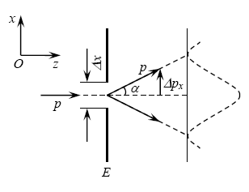

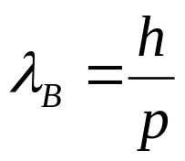
Heizenbergo neapibrėžtumo sąryšis.
Išilgai ašies Oz judančio elektrono impulsas:
Iki dalelė pasiekia ekraną E , jos impulso projekcija
p_{x}=0, t.y. turi tikslią vertę.
Tikslaus dydžio neapibrėžtumas lygus 0, todėl ∆p_{x}=0.
Tačiau iš de Broilio bangos ilgio tuo metu dalelės koordinatė x yra visai
neapibrėžta, t.y. ∆x=∞.
Dalelei praeinant pro plyšį, abu minėtų dydžių neapibrėžtumai vienu metu iš esmės
pakinta: koordinatės x neapibrėžtumas sumažėja iki plyšio pločio ∆x vertės, o dėl
dalelės difrakcijos turimas dydžio p_{x} tam tikro didumo ∆p_{x} neapibrėžtumas.
Difragavusių ilgio de Broilio bangų intensyvumo pasiskirstymą vaizduoja
brūkšninė kreivė.

Slide 11




Heizenbergo neapibrėžtumo sąryšis.
Didelė tikimybė, jog praėjusi pro plyšį dalelė toliau
judės 2α kampo intervale;
čia α – pirmojo difrakcinio minimumo kampas.
Tuomet dydžio p_{x} neapibrėžtumas gali įgauti vertes iki:
Iš plyšyje difragavusių (Fraunhoferio difrakcija) bangų pirmojo minimumo
sąlygos turime, kad:
Šią išraišką įrašę į prieš tai gautą ir pritaikę de Broilio bangos formulę, gauname:
kadangi maksimumų ir minimumų yra daugiau, Δp_{x} yra visada
didesnis, nei gautas pagal pirmą minimumą.
Lygtis virsta nelygybe: vadinama Heizenbergo neapibrėžtumo sąryšiu arba tiesiog – Heizenbergo nelygybe.
Ji išreiškia fundamentalų kvantinės mechanikos principą, kad mikrodalelių būsenų,
kurias tiksliai apibūdina impulsas, tuo pačiu laiko momentu neįmanoma tiksliai
apibūdinti koordinatėmis ir atvirkščiai.

Slide 12
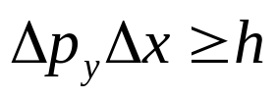


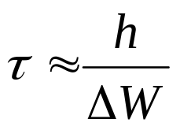
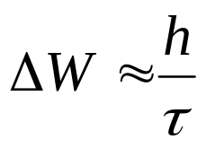
Heizenbergo neapibrėžtumo sąryšis energijai ir laikui.
Analogišką nelygybę galima parašyti dydžių y ir p_{y}, z ir p_{z} arba dar kai kurių
kitų dydžių, vadinamų kanoniškai jungtiniais dydžiais, poroms.
Fizikoje labai svarbi dar viena kanoniškai jungtinių dydžių pora – dalelės energija W ir
laikas τ, kuriems Heizenbergo nelygybė užrašoma šitaip:
Iš šio sąryšio seka, kad dalelės energijos nustatymas tikslumu ∆W visuomet užtrunka
laiko tarpą, ne mažesnį kaip:
Sužadintų molekulių, atomų bei jų branduolių energija nėra griežtai apibrėžta, o
pasižymi tam tikru verčių intervalu ∆W , kuris vadinamas sužadintojo lygmens
natūraliuoju pločiu. Jeigu sužadintos būsenos gyvavimo vidutinė trukmė yra τ, tai jos
energijos neapibrėžtumas yra ne mažesnis kaip:

Slide 13
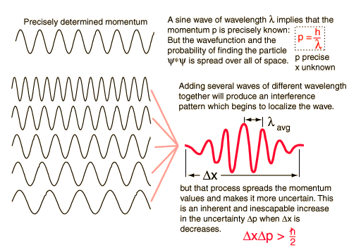

Slide 14
